Slide 1
Алтайский государственный технический университет им. И. И. Ползунова Кафедра «Информационные системы в экономике»
Разработка информационно-аналитической системы управления гостиницей с блоком оценки и прогноза востребованности её услуг
Выполнили ст. гр. ПИЭ-51
Грибов Владимир,
Зверев Антон
Руководитель ст. преподаватель
каф. ИСЭ
Гунер Михаил
Викторович
БАРНАУЛ 2019

Slide 2
Актуальность работы
Актуальность данной работы обусловлена все более набирающей популярность деятельностью по предоставлению гостиничных услуг.

Slide 3
Актуальность работы
ГОСТИНИЦЫ И АНАЛОГИЧНЫЕ СРЕДСТВА РАЗМЕЩЕНИЯ¹⁾
 | 2014 | 2015 | 2016²⁾ | 2017
Число гостиниц и аналогичных средств размещения – всего | 7898 | 8391 | 15368 | 18753
в них мест, тыс. | 698 | 704 | 1046 | 1137
Из общего числа гостиниц и аналогичных средств размещения:
гостиницы | 5445 | 5697 | 9513 | 10901
в них мест, тыс. | 550 | 540 | 759 | 822
мотели | 155 | 167 | 281 | 381
в них мест, тыс. | 7 | 7 | 9 | 12
Хостелы | 492 | 535 | 928 | 1406
в них мест, тыс. | 41 | 43 | 54 | 105
¹⁾ Данные за 2010- 2015 гг. приведены без учета микропредприятий, а за 2016-2017 гг. - по полному кругу хозяйствующих субъектов.
²⁾ Данные изменены за счет уточнения респондентами ранее предоставленной информации.
*Статистические данные с Росстата

Slide 4
Актуальность работы
Результаты анализа спроса:
Средняя динамика роста малых гостиниц в год составляет 4%
Количество хостелов в 2017 году увеличилось на 51%
При сохранении темпа роста в 2018 году количество малых гостиниц возрастет на 32%

Slide 5
Цель работы
Цель работы: разработать информационно-аналитическую систему управления гостиницей (на примере ООО «Три медведя») с блоком оценки и прогноза востребованности её услуг.

Slide 6
Задачи работы
Изучить и описать деятельность ООО «Три медведя».
Построить модель бизнес-процессов «как есть», выявить недостатки действующей модели.
Определить требования к функционалу создаваемой системе.
Построить модель бизнес-процессов «как должно быть».
Разработать проект АИС, осуществляющей необходимые функции.
Выполнить программную реализацию системы.
Рассчитать и оценить эффективность от внедрения.

Slide 7
Виды экономической деятельности ООО «Три медведя»
Основная экономическая деятельность компании ООО «Три медведя» - Деятельность по предоставлению мест для краткосрочного проживания, код ОКВЭД – 55.2.
Код ОКВЭД | Наименование вида деятельности
18.12 | Прочие виды полиграфической деятельности
18.14 | Деятельность брошюровочно-переплетная и отделочная и сопутствующие услуги
47.9 | Торговля розничная вне магазинов, палаток, рынков
47.91.2 | Торговля розничная, осуществляемая непосредственно при помощи информационно-коммуникационной сети Интернет
47.91.3 | Торговля розничная через Интернет-аукционы
47.91.4 | Торговля розничная, осуществляемая непосредственно при помощи телевидения, радио, телефона
62.02 | Деятельность консультативная и работы в области компьютерных технологий
62.09 | Деятельность, связанная с использованием вычислительной техники и информационных технологий, прочая
95.11 | Ремонт компьютеров и периферийного компьютерного оборудования

Slide 8
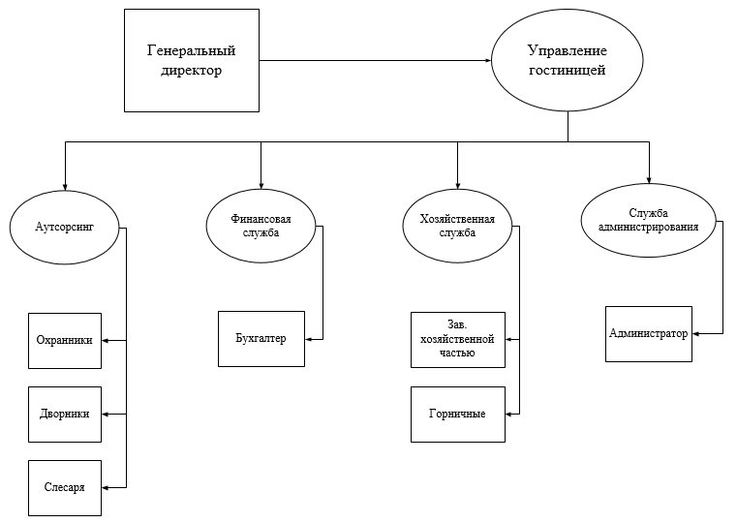
Организационная структура ООО «Три медведя» («как есть»)

Slide 9
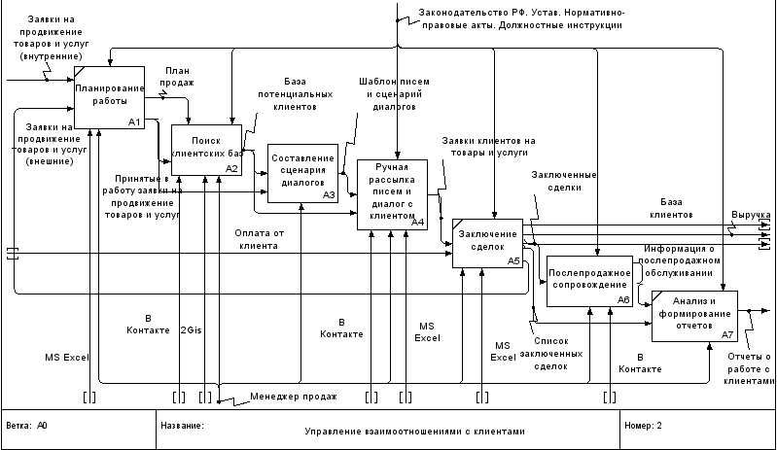
Модель бизнес процессов А0 «Управление взаимоотношениями с клиентами» (модель деятельности «КАК ЕСТЬ»)

Slide 10
Недостатки действующей модели
В настоящее время учет клиентов и ведение всех документов осуществляется в пакете Microsoft Office.
Отсутствие единой базы с контактами клиентов;
Отсутствие единой базы истории взаимоотношения с клиентом;
Высокие трудозатраты на формирование отчетов по работе с клиентами, по сделкам;
Мало механизмов привлечения новых клиентов.

Slide 11
Сравнительный обзор аналогичных систем
Название системы | HotelCloud | PMS Cloud | KWHotel | YuKoSoft Гостиница
Функционал
Бронирование номеров | + | + | + | +
Модуль отчетности | + | + | + | +
Online бронирование | + | + | - | -
Календарь | + | + | + | +
Поддержка | + | + | + | +
Учет уборок | - | + | - | -
Модуль аналитики | - | + | - | -

Slide 12
Сравнительный обзор аналогичных систем
Название системы | HotelCloud | PMS Cloud | KWHotel | YuKoSoft Гостиница
Функционал
Мобильное приложение | - | + | + | -
Возможность создания резервной копии | + | - | - | -
Настройка шаблонов документов | - | + | - | -
Демо-версия | + | + | + | +
Синхронизация с популярными OTA | - | + | - | -
Стоимость | 100 руб./номер в мес. | 1500 руб. в мес. | 1200 руб. в мес. | 8000 руб. лицензия
12

Slide 13
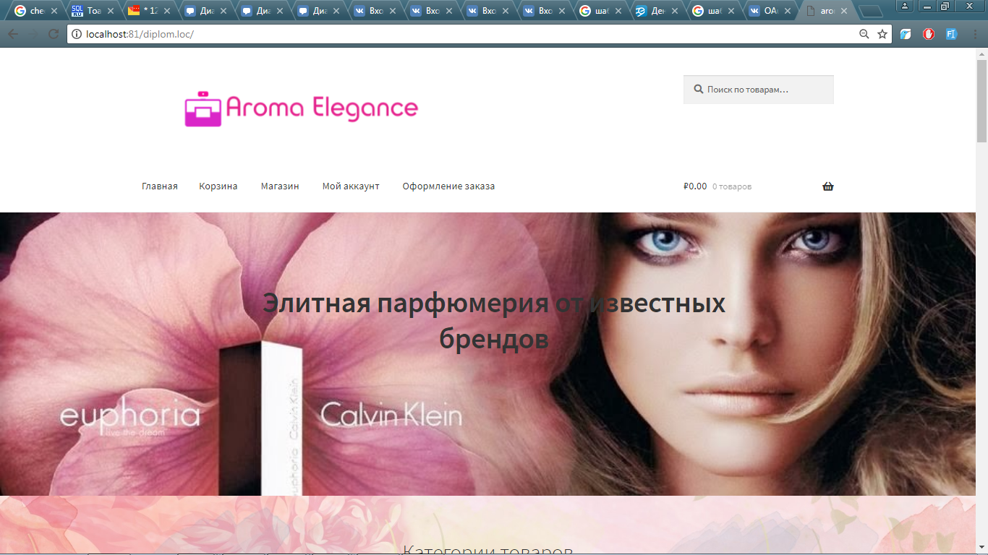
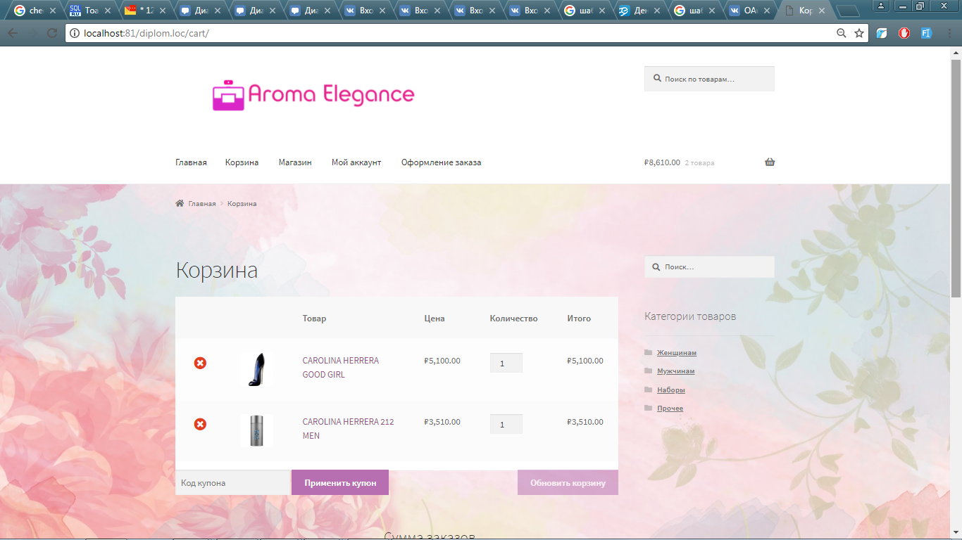
Интернет-магазин для клиента

Slide 14
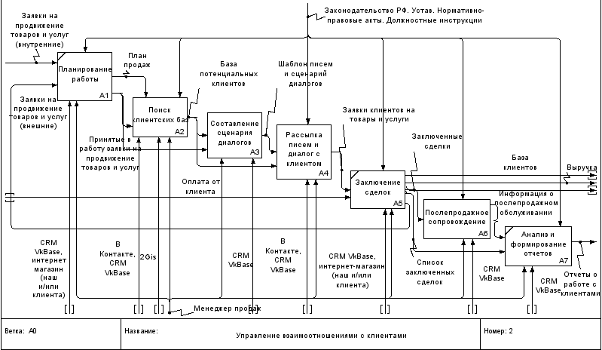
Модель бизнес процессов А0 «Управление взаимоотношениями с клиентами» (модель деятельности «КАК ДОЛЖНО БЫТЬ»)

Slide 15
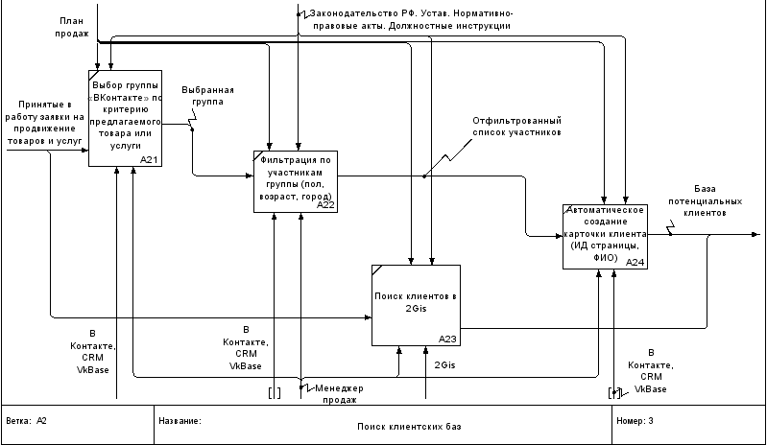
Детализация блока А2 «Поиск клиентских баз» (модель деятельности «КАК ДОЛЖНО БЫТЬ»)

Slide 16
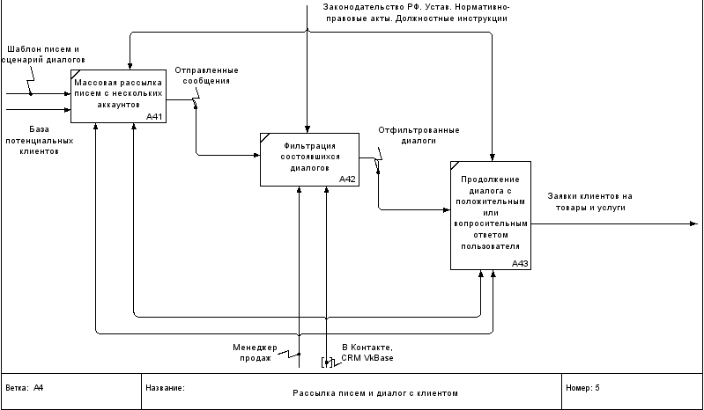
Детализация блока А4 «Рассылка писем и диалог с клиентом» (модель деятельности «КАК ДОЛЖНО БЫТЬ»)

Slide 17
Функциональные ВОЗМОЖНОСТИ системы
Ведение необходимых справочников для работы системы;
Составления основных документов деятельности гостиницы;
Формирование отчетности по деятельности гостиницы;

Slide 18
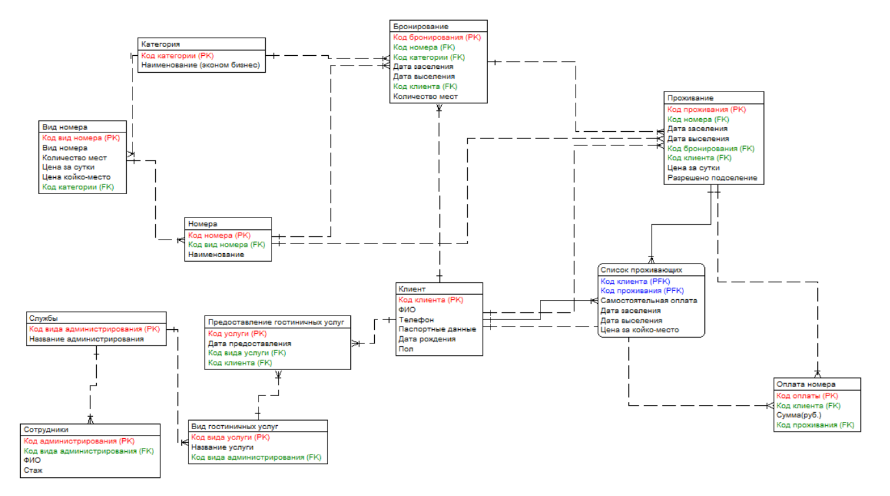
Логическая схема базы данных

Slide 19






ПРОГРАММНОЕ ОБЕСПЕЧЕНИЕ
Для реализации программы использовалось следующее ПО :
Операционная система семейства MS Windows
Microsoft Visual Studio;
Офисное ПО: MS Office
Case-средства:
Toad Data Modeler
(проектирование структуры БД)
MS Visio (описание бизнес процессов)
Ramus Educational
(построение моделей деятельности)

Slide 20
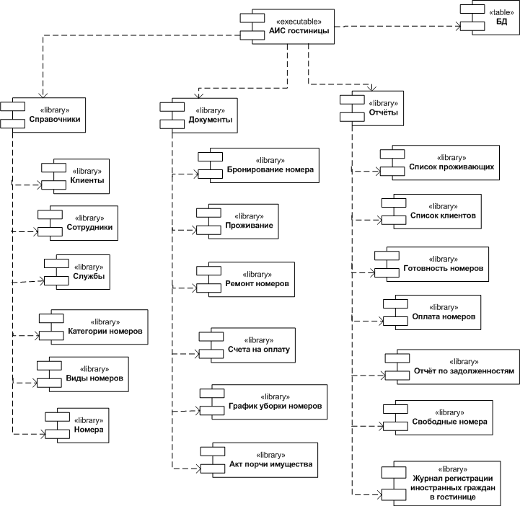
АРХИТЕКТУРА СИСТЕМЫ

Slide 21
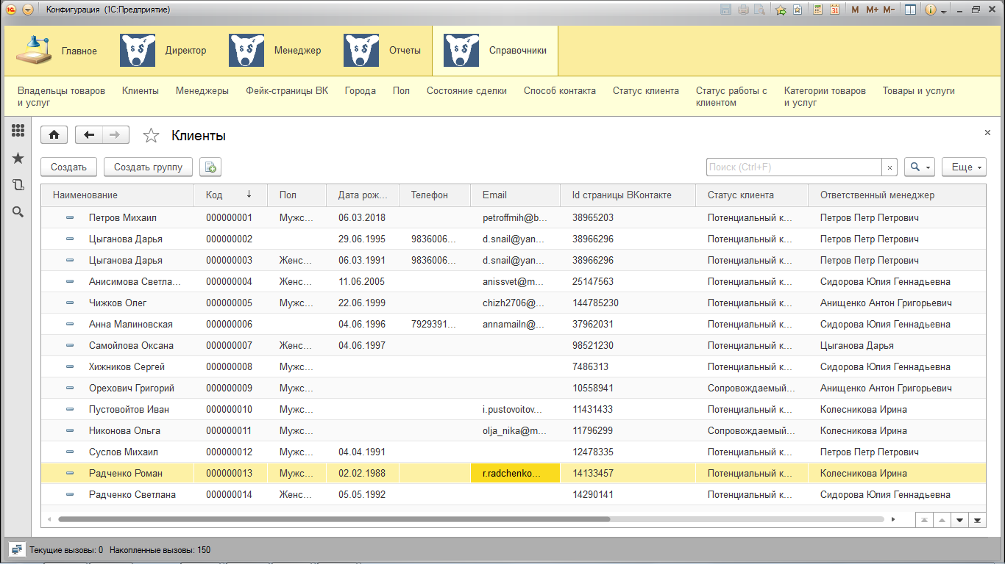
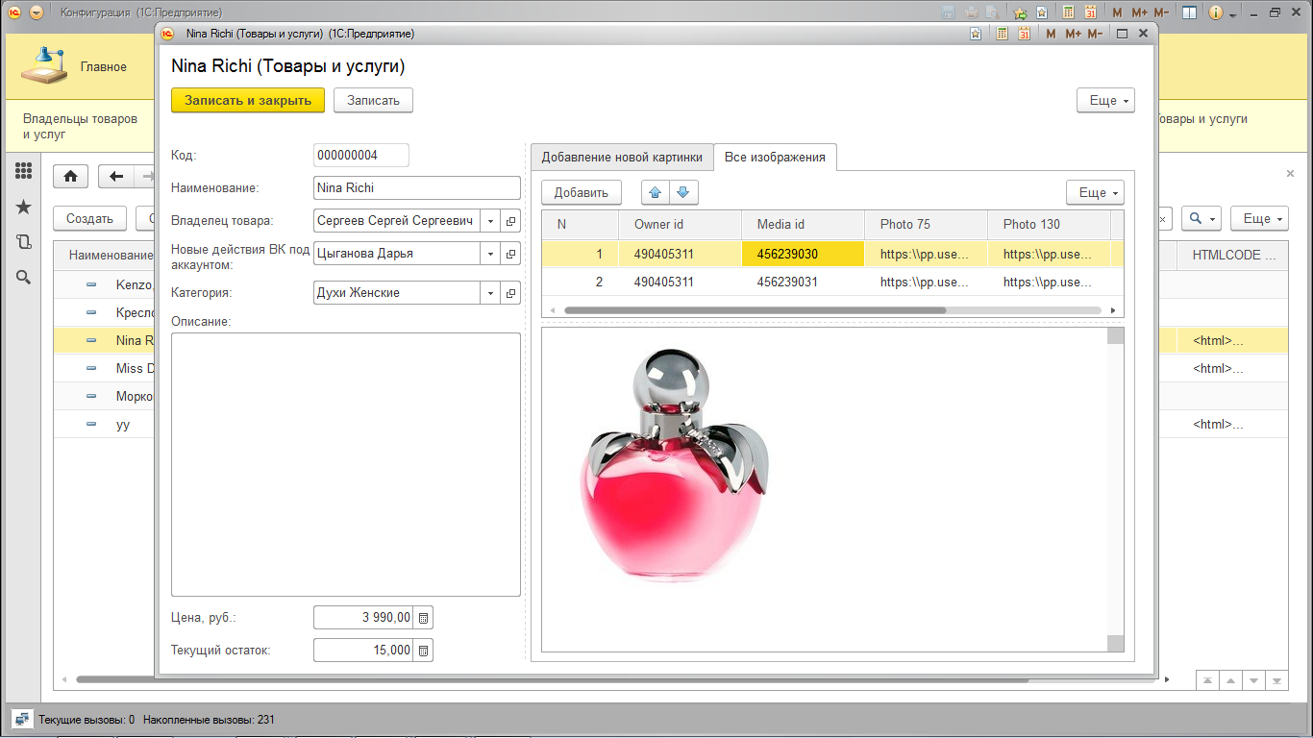
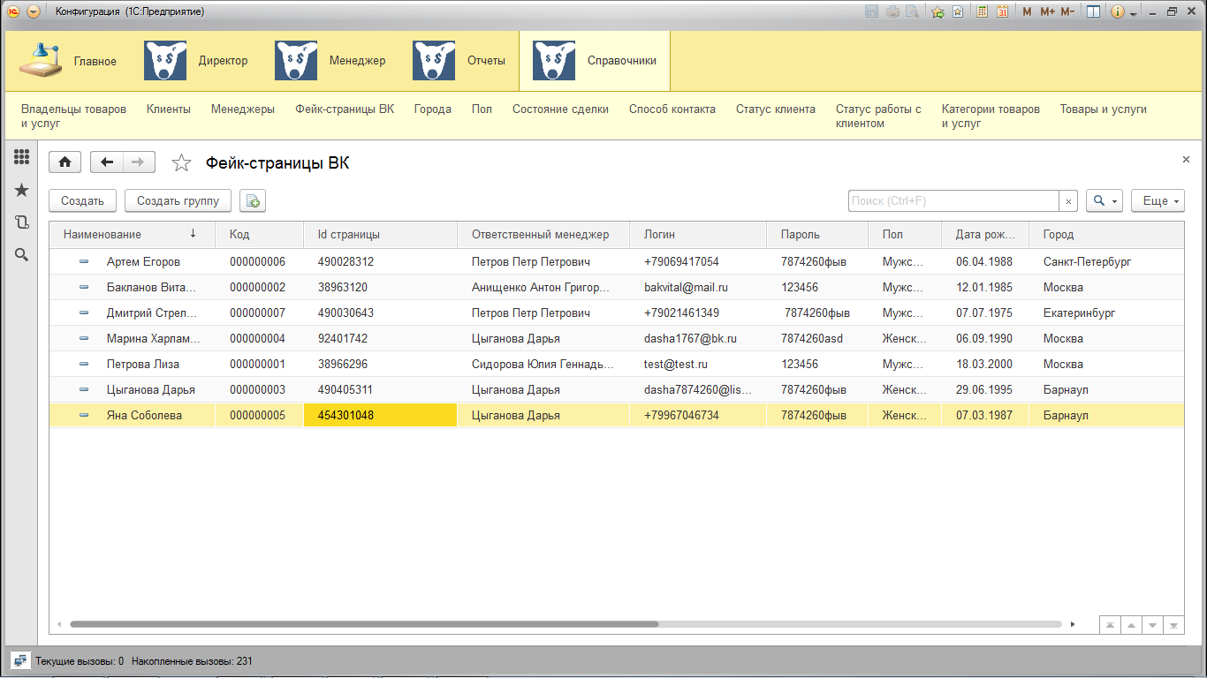
Программная реализация Общие справочники

Slide 22
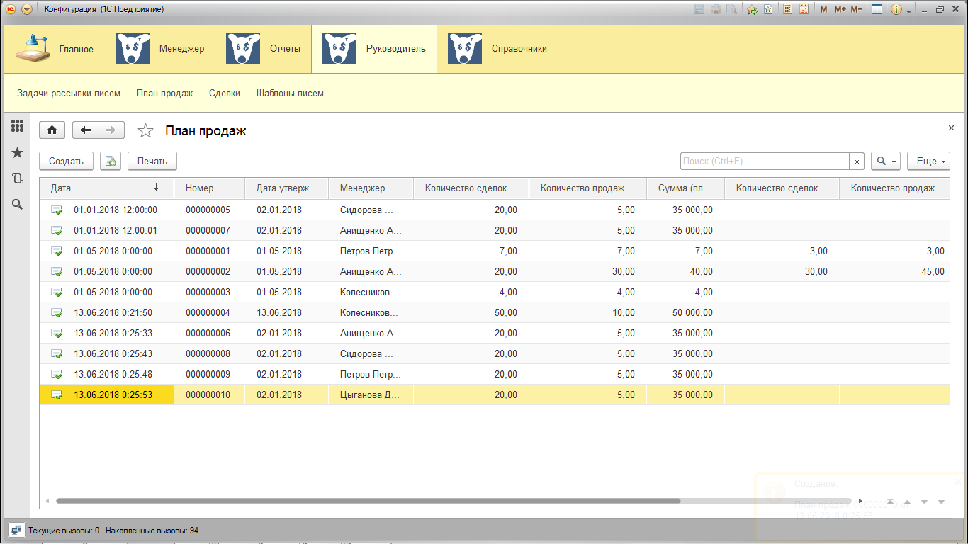
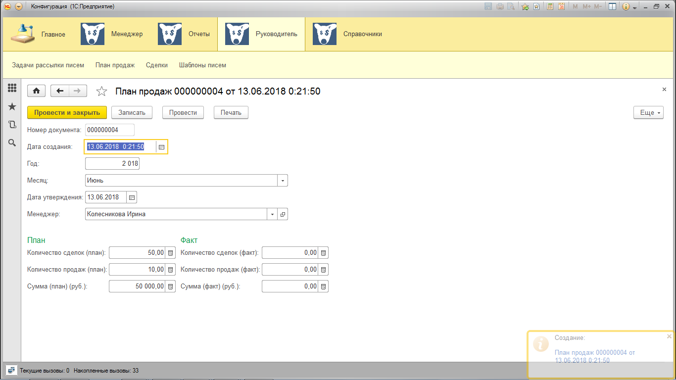
Программная реализация Подсистема «АРМ Руководителя». План продаж

Slide 23
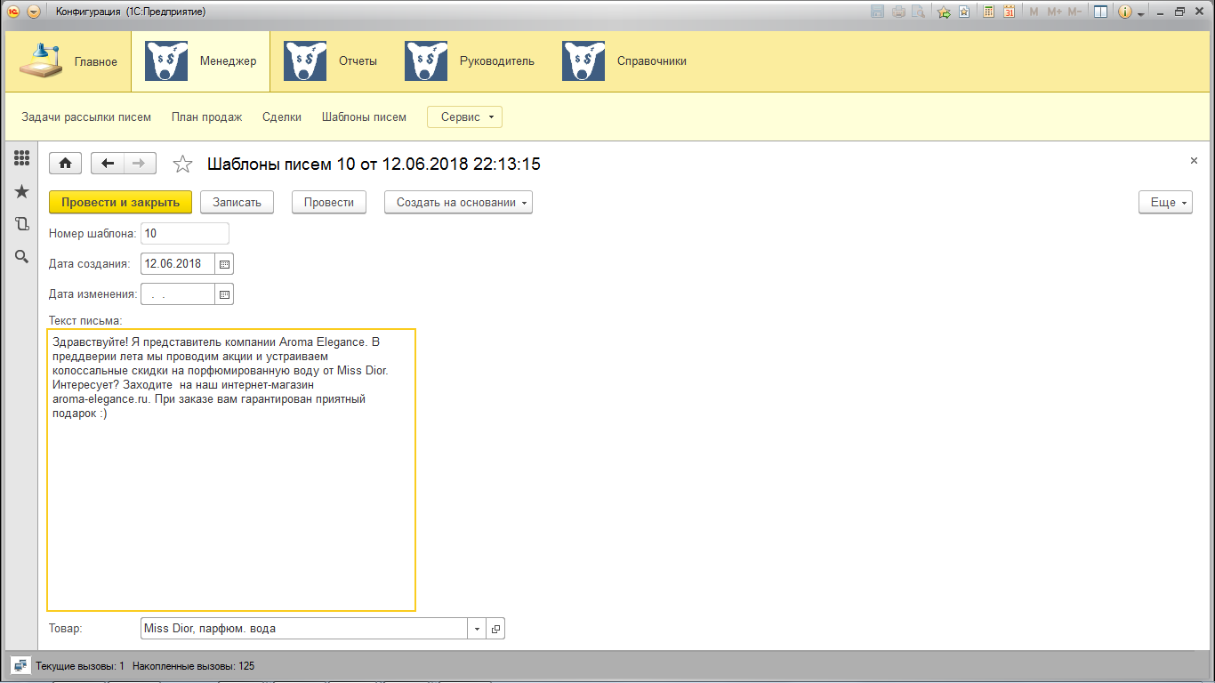
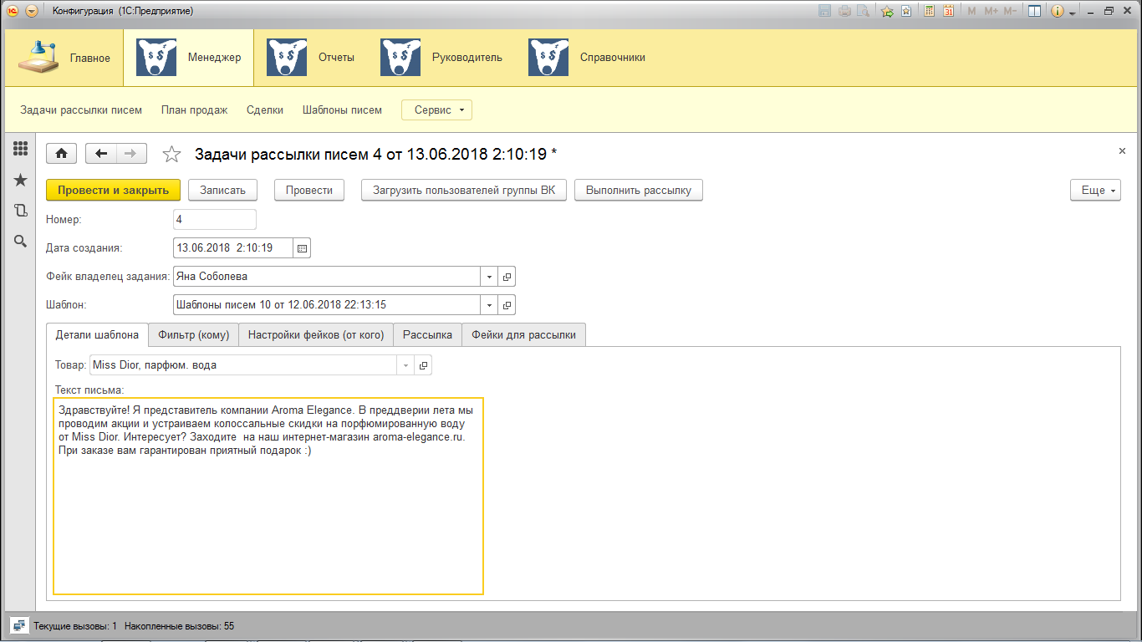
Программная реализация Подсистема «АРМ Руководителя». Шаблоны писем и Задачи рассылки писем

Slide 24
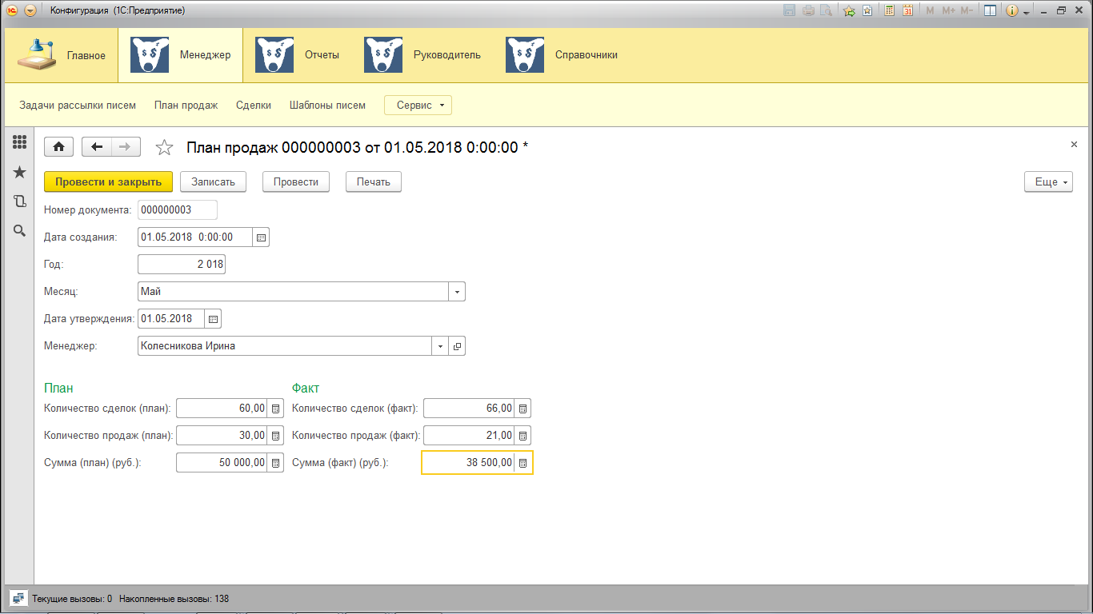
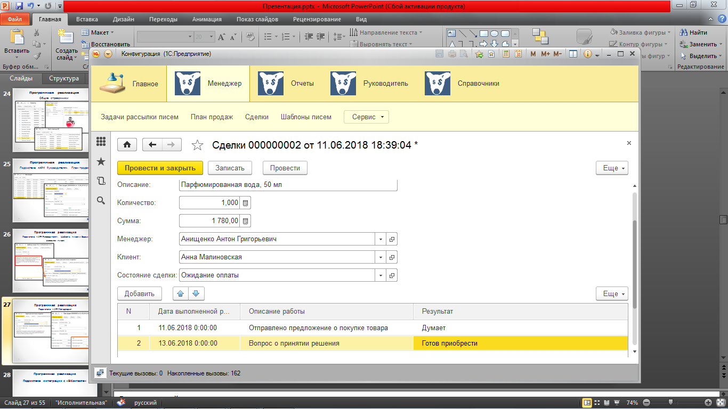
Программная реализация Подсистема «АРМ Менеджера»

Slide 25
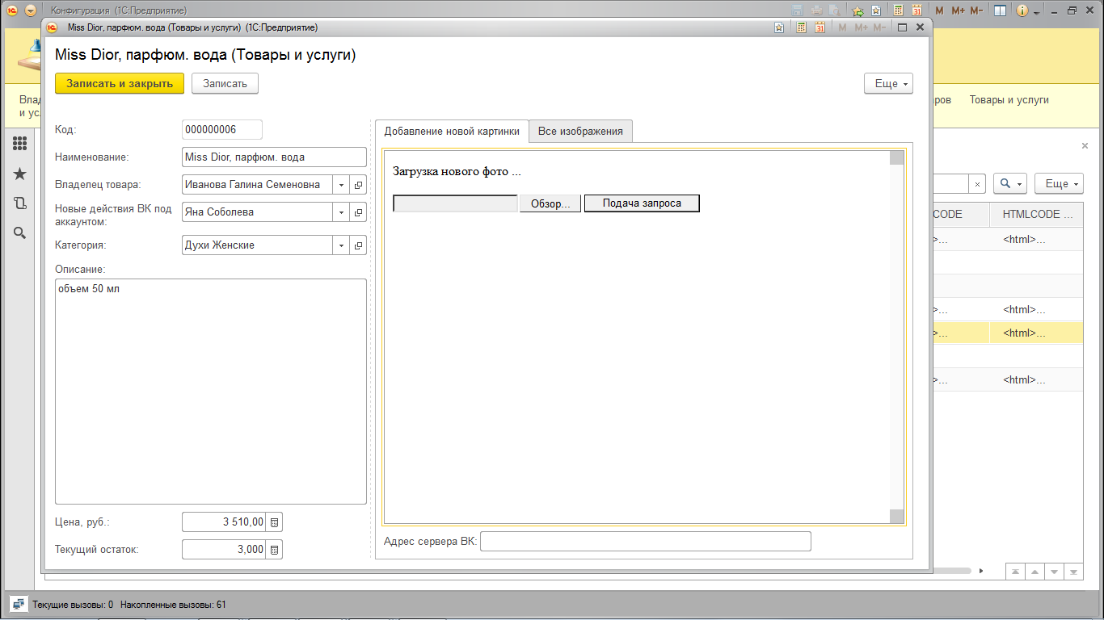
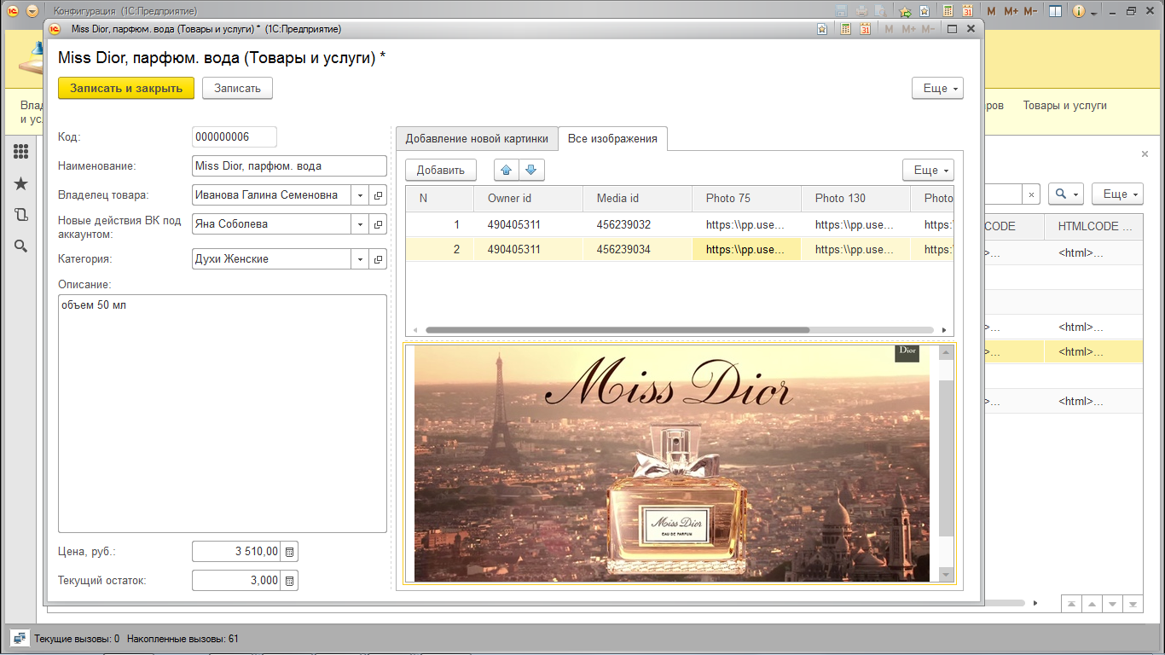
Программная реализация Подсистема «Интеграция с ВКонтакте». Загрузка изображений товаров

Slide 26
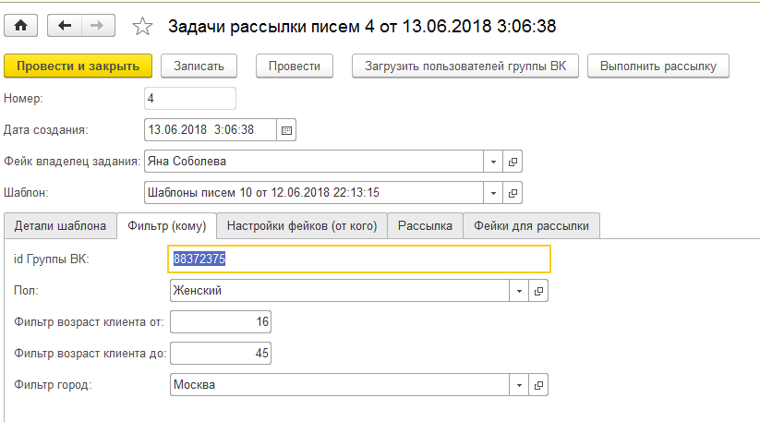
Программная реализация Подсистема «Интеграция с ВКонтакте».
Поиск и загрузка участников сообщества

Slide 27
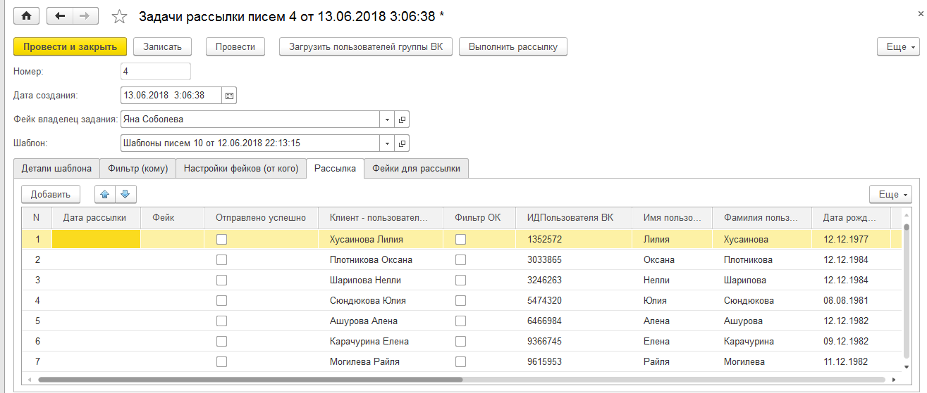
Программная реализация Подсистема «Интеграция с ВКонтакте».
Поиск и загрузка участников сообщества

Slide 28
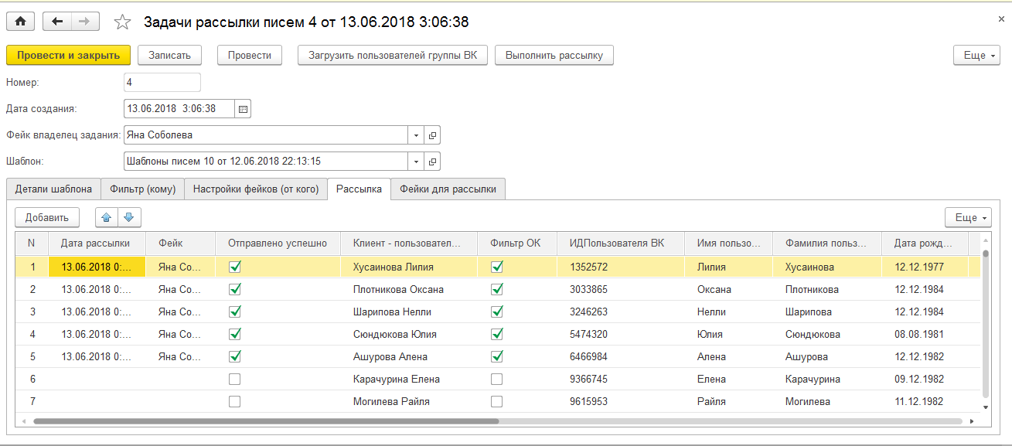
Программная реализация Подсистема «Интеграция с ВКонтакте».
Выполнение рассылки

Slide 29
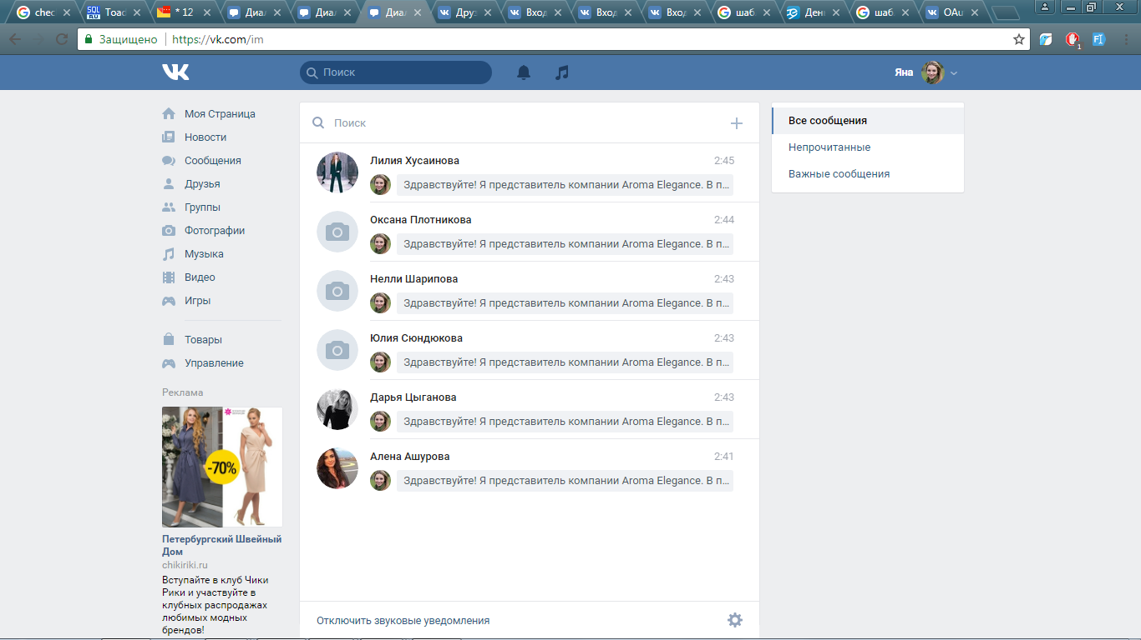
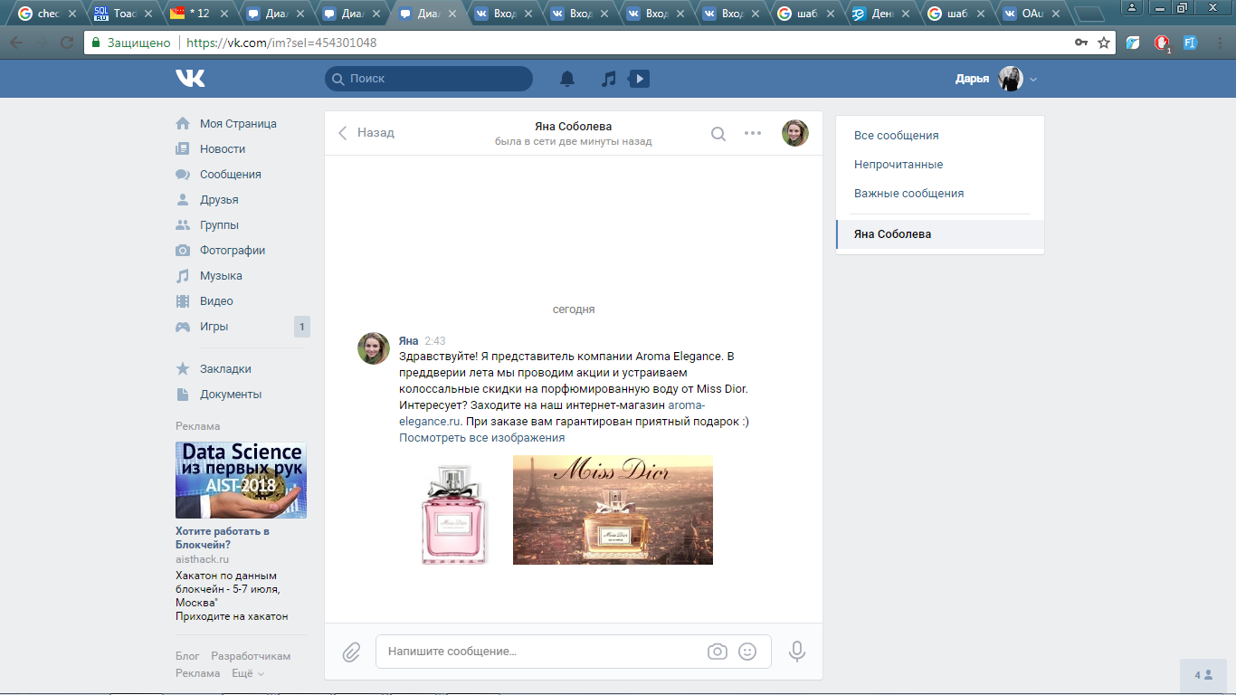
Программная реализация Подсистема «Интеграция с ВКонтакте».
Выполнение рассылки

Slide 30
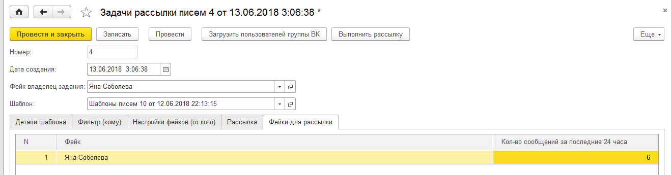
Программная реализация Подсистема «Интеграция с ВКонтакте».
Выполнение рассылки

Slide 31
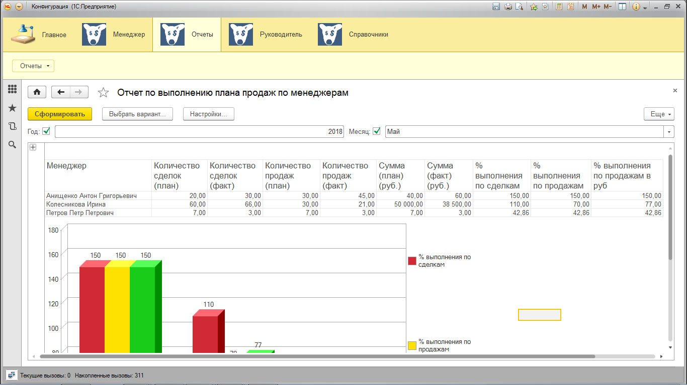
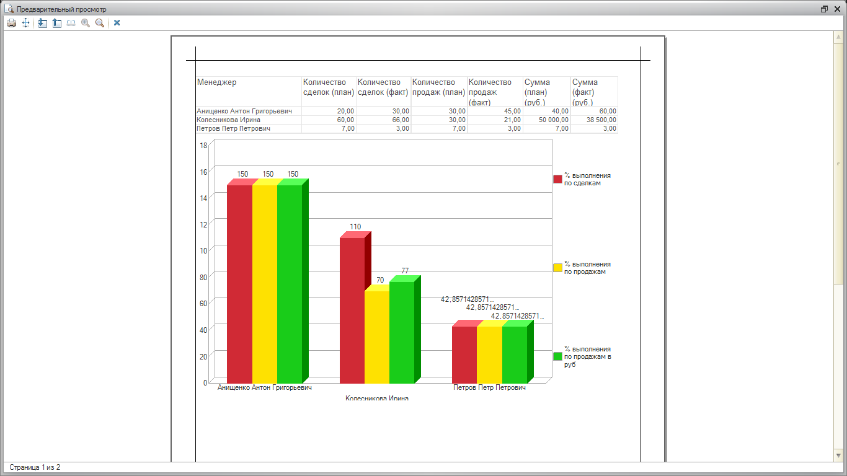
Программная реализация Подсистема «Отчеты»

Slide 32
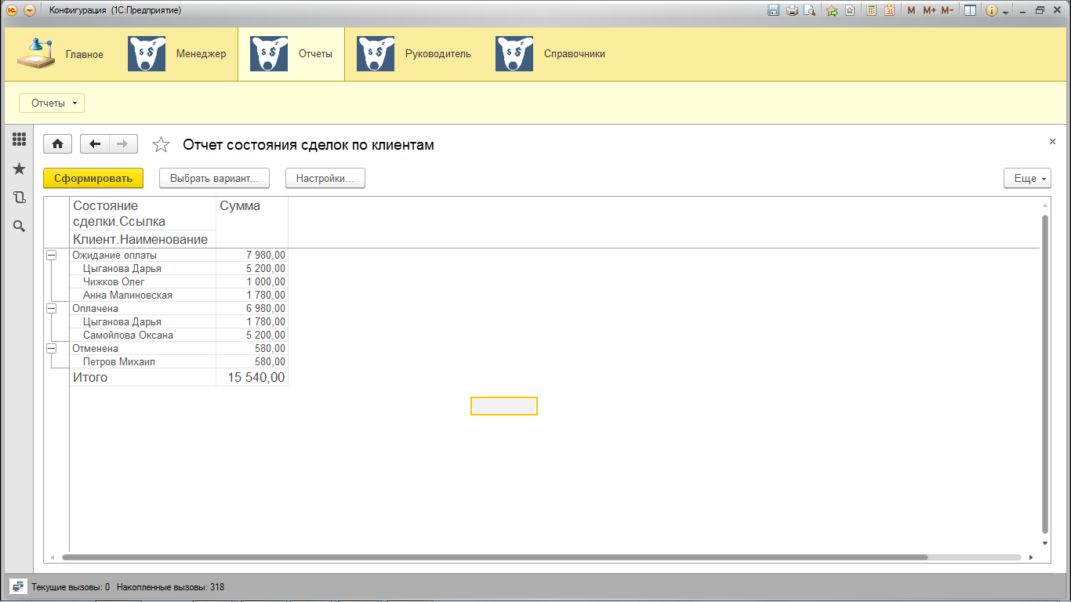
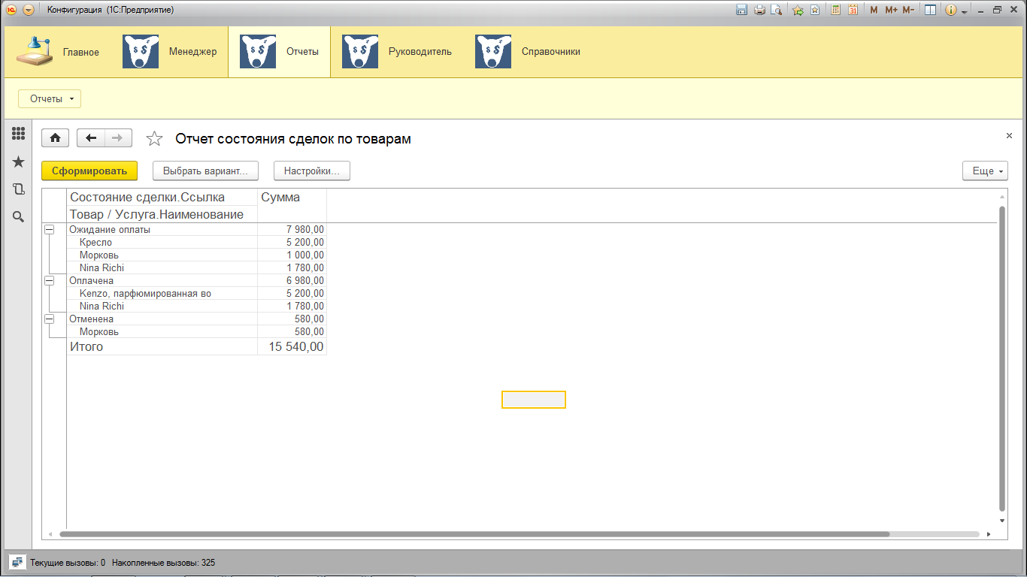
Программная реализация Подсистема «Отчеты»

Slide 33
Эффективность
Затраты на проектирование, разработку и
подготовку ко внедрению системы
~ 105 000 руб.
Эффект от внедрения системы выражается:
- В стоимости рассылки за одно сообщение пользователю ВКконтакте (планируется 2 тыс. сообщений в день)
- В стоимости перехода пользователя из социальной сети «ВКонтакте» на сайт интернет-магазина клиента ООО «Поллианна» (предполагаемое количество просмотров 500 в день)

Slide 34
ЗАКЛЮЧЕНИЕ
В ходе работы были разработаны информационно-аналитическая система управления гостиницей с блоком оценки и прогноза востребованности её услуг.
Были решены следующие поставленные задачи:
Изучена и описана деятельность ООО «Три медведя»;
Построена модель бизнес-процессов «как есть», выявлены недостатки и определены требования к функционалу создаваемой системе;
Построена модель бизнес-процессов «как должно быть»;
Разработан АИС для предприятия - системы, осуществляющей необходимые функции;
Разработан блок оценки и прогноза востребованности услуг гостиниц.

Slide 35
Алтайский государственный технический университет им. И. И. Ползунова Кафедра «Информационные системы в экономике»
Разработка информационно-аналитической системы управления гостиницей с блоком оценки и прогноза востребованности её услуг
Выполнили ст. гр. ПИЭ-51
Грибов Владимир,
Зверев Антон
Руководитель ст. преподаватель
каф. ИСЭ
Гунер Михаил
Викторович
БАРНАУЛ 2019

